Slide 1
EC-Bijbelcursus
Ruth

Slide 2
Inhoud van de les
Opening & mededelingen
Inleiding | Historische en literaire achtergrond
Ruth 1:1-22 | Het verlies van Naomi, de liefde van Ruth
Ruth 2:1-23 | Ruth zorgt voor Naomi, Boaz zorgt voor Ruth
Pauze
Ruth 3:1-18| Ruth vraagt Boaz om te lossen
Ruth 4:1-22| Boaz lost, het geluk van Naomi
Afsluiting

Slide 3
Opening: Ruth 1:20-22 Overzicht Ruth

Slide 4
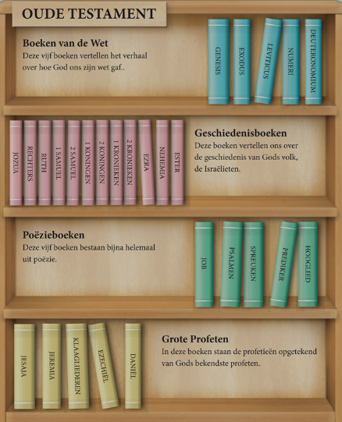
Opening| Mededelingen
Studiedag
Missionair kerk-zijn en discipelschap
Theo Visser
Zaterdag 10 juni 2023 te Zwijndrecht
Tentamen
Dinsdag 20 en zaterdag 24 juni
EC- Bijbelcursus OT 2023-2024
September: open dagen!

Slide 5
Inleiding | Historische en literaire achtergrond
Genesis 1-11 | Genesis 12-50 | Exodus, Leviticus, Numeri en Deuteronomium | Jozua | Rechters tot 1 Samuël 7 Ruth
Voortijd Schepping Zondeval Zondvloed Babel Volkeren | Aartsvaders Abraham Izaäk Jacob Jozef | Uittocht Egypte Sinaï Kades Woestijn Overjordaanse | Het land Intocht Verovering Verdeling | Rechters Cycli van zonden en herstel
 | Egypte (belangrijkste grootmacht) …………
± 4000 ± 2000 ± 1400 ± 1360 ± 1350 ± 1050 <10.000
Ruth: 12e eeuw voor Christus
Juda - Moab - Juda
Notes:
Salmon (Rachab) → Boaz (Ruth) → Obed → David (1010-970vChr.)

Slide 6
Inleiding | Plaats in de Bijbel
Notes:
Feestrollen
De boeken worden in het Jodendom feestrollen genoemd. Feestrollen omdat ze in de synagoge worden voorgelezen tijdens de grote Joodse feest- en gedenkdagen. En feestrollen omdat het oorspronkelijk ging om boekrollen: stroken papyrus of perkament die aan elkaar werden geplakt en op twee stokken werden bevestigd. Bij elk van de grote joodse feesten wordt één van de boeken voorgelezen:
op het Pesachfeest (Pasen; in het voorjaar) Hooglied.
op het Weken- of Oogstfeest (Pinksteren; vroeg in de zomer) Ruth. (Shavoeot)
op de Vasten- en rouwdag (in de hoogzomer) Klaagliederen.
op het Loofhuttenfeest (in het najaar) Prediker.
op het Poerimfeest (in de winter) Ester.
Juist deze specifieke plek in de liturgie en de kalender van het volk Israël geven deze boeken een eigen betekenis, die je mist wanneer je naar de ‘christelijke’ indeling van het Oude Testament kijkt. In dit artikel kom je meer te weten over die betekenis.

Slide 7
Inleiding | Historische en literaire achtergrond
Schrijver: anoniem
De Joodse traditie noemt Samuël
Datering: tussen 1011 - 931 voor Christus (de tijd van de koningen)
De inleiding laat zien dat de schrijver terugkijkt naar een vroegere periode (Ruth 1:1)
De geslachtslijn loopt tot David (Ruth 4:18-22)
Gebruiken uit de tijd van Ruth zijn de hoorder/lezer niet bekend, want ze worden uitgelegd (Ruth 4:7-8)
Notes:
Het enige wat God voorhanden heeft gebruikt Hij.

Slide 8
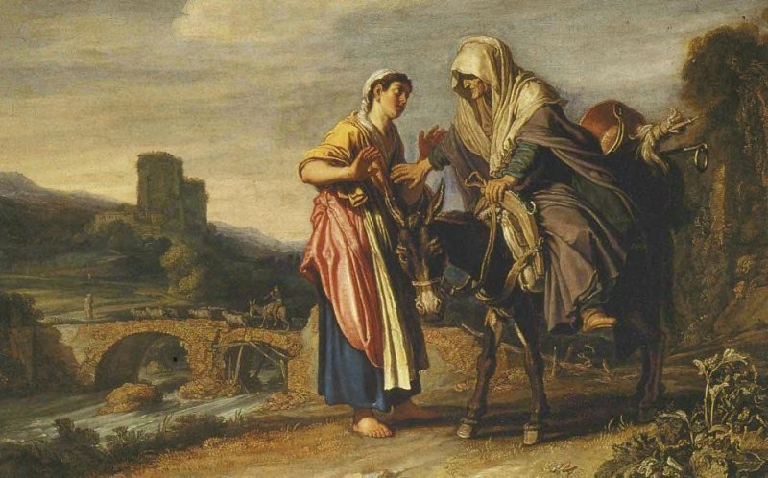
Ruth
Ruth speelt zich af in de richterentijd ten tijde van Simson (1150)?.
Een positief verhaal over mensen die trouw zijn aan God en zijn wetten.
Een verhaal over gewone mensen zonder spectaculaire elementen.

Slide 9
Inleiding| Waarom staat Ruth in de Bijbel?
Met het oog op de Messias
De afstamming van Jezus Christus (Ruth 4:18-22, Matteüs 1:5-6)
Boaz, de losser en Jezus Christus, de (Ver)losser
Boodschap van God
Gods trouw, liefde en genade voor gewone mensen (ongeacht afkomst, positie of geslacht..)
Gods soevereine leiding, voorzienigheid en de verantwoordelijkheid van de mens
Gods aanwezigheid in het leven van alle dag
Ethische lessen: zorg voor armen, vreemdelingen en weduwen, seksuele reinheid, voorbeeldige karakters …

Slide 10
Inleiding | Historische en literaire achtergrond
Genre:
Een idylle, een positief verhaal over gewone mensen die trouw zijn aan God en zijn wetten. Een verhaal zonder spectaculaire elementen. Een kunstwerk met diepe theologische betekenis
Boodschap
Karakter en handelen van de mens. Morele deugden: vriendelijkheid, trouw en vertrouwen, opofferingsgezindheid, loyaliteit (Ruth: ‘vriendschap’)
Gods karakter, Zijn soevereine handelen. Gods genade, trouw en zorg, ook in Zijn wetten. God beloont trouw en mededogen!
Profetisch (relatie Ruth – Naomi en Boaz)
Notes:
Idylle: Bekoorlijk tafereeltje. Dichterlijke schildering. Dichterlijke schildering van het leven. Dichterlijke schildering van liefde

Slide 11
Inleiding | Historische en literaire achtergrond
Hebreeuwse Bijbel
Ruth sluit aan op ‘het loflied op de sterke vrouw’ (Spreuken 31:10-31, Ruth 3:11)
Feestrol (Wekenfeest, Pinksterfeest)
Nieuwe Testament
Matteüs noemt Ruth in het geslachtsregister van Jezus (Matteüs 1:5)
De losser Boaz wordt gezien als een type van de Ver(losser) Jezus (Ruth 2-4) en Ruth als type van de gelovigen uit de heidenen.

Slide 12
Ruth, de Moabitische
Deuteronomium 23:3,4 Een Ammoniet of Moabiet mag niet in de gemeente van de HEERE komen; zelfs hun nakomelingen van de tiende generatie mogen tot in eeuwigheid niet in de gemeente van de HEERE komen, vanwege het feit dat zij u onderweg niet met brood en water tegemoetgekomen zijn toen u uit Egypte wegtrok; en omdat hij Bileam, de zoon van Beor, uit Pethor in Mesopotamië, tegen u ingehuurd heeft om u te vervloeken.
Lees ook Exodus12:48
Notes:
Exodus 12:48
Als er nu een vreemdeling bij u verblijft en [als die] voor de HEERE het Pascha wil houden, laat dan al wie mannelijk is bij hem, besneden worden. Dan mag hij naar voren komen om het [Pascha] te houden, en zal hij zijn als een ingezetene van het land. Niemand echter die onbesneden is, mag ervan eten.

Slide 13
Boodschap van Ruth
God zorgt.
Gods wetten zijn heilzaam.
God bekommert zich ook om niet-Israëlieten.
Trouw en mededogen worden beloond.

Slide 14
Hoofdpersonen in Ruth
Naomi
Ruth
Boaz
Het lot van Naomi wordt omgekeerd.
God gebruikt dit ‘kleine verhaal’ voor zijn grote verhaal met Israël en met de mensheid.

Slide 15
Betekenis van namen
Naomi = vrolijkheid Mara = bitterheid Elimelech = God is Koning Machlon = ziek(elijk) Chiljon = verkwijnen, pijn
Ruth = vriendschap, vriendin, trouw Orpha = weerbarstig
Boaz = in Hem is sterkte

Slide 16
Heilzame wetten in Ruth
Aren verzamelen door de armen
Het losserschap
Het zwagerhuwelijk (leviraathuwelijk) → levir = latijn voor ‘broer van echtgenoot’
Notes:
Wanneer je de graanoogst binnenhaalt, oogst dan niet tot aan de rand van de akker en raap wat blijft liggen niet bijeen. En wanneer je bij de wijnoogst druiven plukt, loop dan niet alles nog eens na en raap niet bijeen wat op de grond is gevallen, maar laat het liggen voor de armen en de vreemdelingen. Ik ben de HEER, jullie God. Leviticus 19:9-10
Deze heilzame wet wordt herhaald in Leviticus 23:22 en Deuteronomium 24:19-22 (hier wordt ook de olijvenoogst nog genoemd).

Slide 17
Cultuurverschillen tussen ons en het OT
Dat wat ons als vreemd opvalt in een bijbelboek, kan juist weleens een waardevolle correctie zijn op onze eigen gewoonten en ons eigen gedrag.
Wat kunnen wij leren van andere gedragingen en gewoonten in Ruth?
Notes:
Tussen het Oude Testament en ons bestaat een kloof, veroorzaakt door het grote verschil in tijd en cultuur. Dit jaar zijn we daar al veel voorbeelden van tegengekomen, bijvoorbeeld in de wetten die God aan Israël gaf.
Voor het goed begrijpen van het Oude Testament is daarom studie nodig. Gelukkig bestaan er goede naslagwerken, maar sommige zaken blijven ook onduidelijk omdat wij (te) weinig van de omstandigheden toen weten.
Enkele voorbeelden van voor ons vreemde daden en zaken uit Ruth:
Boaz spreekt Ruth aan als ‘mijn dochter’ (Ruth 2:8, Ruth 3:10).
Ruth gaat naar de dorsvloer om Boaz om hulp te vragen (Ruth 3).
Buurvrouwen geven het pasgeboren kind een naam (Ruth 4:17).

Slide 18
Inleiding | Historische en literaire achtergrond
Indeling
Deel | Verzen | Inhoud
1 A | 1:1-22 | Het verlies van Naomi, de liefde van Ruth
2 B | 2:1-23 | Ruth zorgt voor Naomi, Boaz zorgt voor Ruth
3 B | 3:1-18 | Ruth vraagt Boaz om te lossen
4 A | 4:1-22 | Het geluk van Naomi, Boaz lost
Notes:
Ruth heeft de literaire vorm van een chiasme: iets wat uit twee (of meer) delen bestaat wordt herhaald, maar nu staan de delen in omgekeerde volgorde. Er is zowel herhaling als omkering. In schema kan dit voor de vier hoofdstukken van Ruth als volgt worden weergegeven: A-B-B-A.

Slide 19
Indeling Ruth (2)
Inleiding (1:5): sterven van Elimelek, Chiljon en Machlon
Terugkeer naar Bethlehem (1:6-22)
Ruth benadert Boaz (2:1-23)
Ruth bezoekt de dorsvloer (3:1-18)
Boaz lost en huwt Ruth (4:1-17)
Nageslacht (4:18-22): geboorte van Obed

Slide 20
Inleiding | Historische en literaire achtergrond
Literaire vorm: Chiasme
Ruth 1 (A) | Ruth 2 (B) | B Ruth 3 (B) | A Ruth 4 (A)
Tragedie en dood, Gevolgd door trouw van Ruth | Plan Ruth en Naomi Ontmoeting met Boaz | Plan Ruth en Naomi Ontmoeting met Boaz | Trouw van Boaz gevolgd door vreugde en geboorte
Ruth en Orpa | Identiteit van Ruth | Identiteit van Ruth | Boaz en de 1e losser
Bethlehem | Zegen en eten | Zegen en eten | Bethlehem
Vrouwen - Naomi | Ruth zoekt toevlucht onder vleugels God | Ruth zoekt toevlucht onder vleugels Boaz | Vrouwen- Naomi
Geen Koning | Vreugde wat God doet | Vreugde wat God doet | Voorgeslacht Koning David

Slide 21
Ruth 1:1-22 | Het verlies van Naomi, de liefde van Ruth
Ruth 1:1-6
1b | Er brak een hongersnood uit in het land
1c-2 |  | Een man ging met zijn gezin weg uit Bethlehem in Juda om te leven als vreemdeling in Moab
3 |  |  | Elimelech stierf
4 |  |  |  | De zonen trouwden allebei met een Moabitische
5 |  |  | De zonen stierven en Naomi bleef alleen achter
6a-b |  | Naomi met haar schoondochters keerden terug uit Moab
6c-d | want de HEER had zich het lot van zijn volk aangetrokken en het weer brood had gegeven

Slide 22
Ruth 1:1-22 | Het verlies van Naomi, de liefde van Ruth
Ruth 1:15-18 De keuze van Ruth
15 | Naomi dringt aan (stelt hen op de proef of ze God dienen): ‘Kijk, je schoonzus gaat terug naar haar volk en haar god,’ zei Naomi, ‘ga haar toch achterna!’
16 |  | Trouw van Ruth Waar u gaat, zal ik gaan,… (in het leven)
16b |  |  | uw volk is mijn volk en uw God is mijn God.
17a |  | Trouw van Ruth Waar u sterft, zal ook ik sterven,… (in de dood)
17b | Antwoord bekrachtigd met een eed: … anders mag de HEER met mij doen wat Hij wil!’

Slide 23
Ruth 2:1-23 | Ruth zorgt voor Naomi, Boaz zorgt voor Ruth
Ruth 2:1-23
2:1 | Inleiding Ruths plan
2:2-3 |  | Ruth gaat naar de akker om aren te lezen
2:4-7 |  |  | Boaz hoort over Ruth
2:8-13 |  |  |  | Keerpunt: Ruth ontmoet Boaz
2:14 |  |  | Boaz nodigt Ruth uit voor de maaltijd
2:15-17 |  | Ruth gaat opnieuw naar de akker om aren te lezen
2:18-23 | Conclusie: Ruth keert vreugdevol terug naar Naomi
Notes:
‘

Slide 24
Indeling van Ruth (structuur)
Mensen die sterven Ruth → Orpha Vrouwen van Bethlehem
Naomi – Ruth Boaz –dienstknechten Boaz – Ruth Boaz –dienstknechten Naomi – Ruth
Naomi - Ruth Boaz – Ruth Naomi – Ruth
Boaz -→ Losser Vrouwen van Bethlehem
Mensen die geboren worden
Ellende
Hoop

Slide 25
Ruth 2:1-23 | Ruth zorgt voor Naomi, Boaz zorgt voor Ruth
Boaz: een type van Christus
Ruth 2:1
Boaz betekent ‘in Hem is kracht’ (Mt. 28:18, Joh. 17:2, 1 kor. 5:4)
Familie van Elimelech (mijn God is Koning) uit Bethlehem
Een man, ‘held in kracht’
- gibbor: held, sterk, dapper, flink, invloed rijk (Jes. 9:5)
- chajil: kracht, deugd, goede reputatie, rijkdom (2 kor. 8:9)
Ruth= sterke vrouw (Spreuken 12:4, 31:10)
Vraag: wat doet Boaz voor Ruth?
Hij toont genade! (Ruth 2:13-14)
Notes:
Daarom, mijn dochter, wees niet bang. Ik zal doen wat je van me vraagt; iedereen in de stad weet immers dat je een moedige (chajil) vrouw bent. Ruth 3:11
in Hem is kracht’
Matteüs 28:18
Jezus kwam op hen toe en zei: ‘Mij is alle macht gegeven in de hemel en op de aarde.
Johannes 17:2
Hij heeft van u macht over alle mensen ontvangen, de macht om iedereen die u hem gegeven hebt het eeuwige leven te schenken.
1 Korintiërs 5:3-4
(3-4) Wat mijzelf betreft, in persoon ben ik afwezig, maar in de geest ben ik aanwezig; en alsof ik bij u was, heb ik in de naam van onze Heer Jezus de man die dit doet al veroordeeld. Wanneer u en ik dus in de geest bij elkaar zijn, en de kracht van onze Heer Jezus bij ons is,
‘Een held van vermogen’
Jesaja 9:5
Een kind is ons geboren, een zoon is ons gegeven; de heerschappij rust op zijn schouders. Deze namen zal hij dragen: Wonderbare raadsman, Goddelijke held, Eeuwige vader, Vredevorst.
2 Korintiërs 8:9
Tenslotte kent u de liefde die onze Heer Jezus Christus heeft gegeven: Hij was rijk, maar is omwille van u arm geworden opdat u door zijn armoede rijk zou worden.
Spreuken 12:4
Een sterke vrouw is een krans voor haar man, een vrouw die hem te schande maakt, is als beenrot.
Spreuken 31:10
Een sterke vrouw, wie zal haar vinden? Zij is meer waard dan edelstenen.

Slide 26
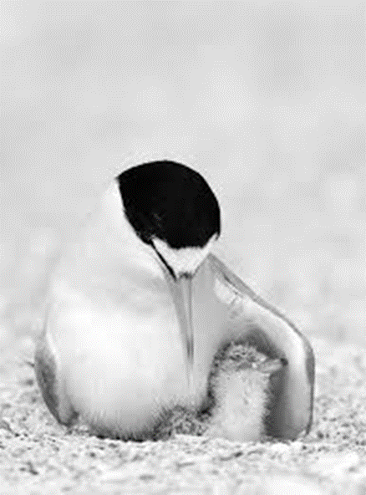
Ruth 2:1-23 | Ruth zorgt voor Naomi, Boaz zorgt voor Ruth
Boaz / Hij komt naar zijn akker
toont genade (aan een heiden)
noemt haar dochter
zegent en bemoedigt Ruth
beschermt haar
geeft water, brood en wijn (Joz. 5:11, Mt. 26:17-28)
zegt wat ze moet doen (en Ruth gehoorzaamt)
neemt haar op onder zijn arbeiders (Efeze 2:11-13)
geeft haar uit zijn overvloed (Ruth 2:16, Joh. 1:16)
Notes:
Bij toeval kwam ze op de akker van Boaz, het familielid van Elimelech. Ruth 2:3b (NBV21)
Andere vertalingen zeggen ‘het overkwam haar’ of ‘bij geval trof zij het stuk land van Boaz’.
Het was niet Ruths plan om naar het land van Boaz te gaan. Hoewel Ruth initiatief neemt om naar de akker te gaan, leidde de Heer haar in Zijn voorzienigheid naar de akker van Boaz (Psalm 25:9, Jesaja 42:16) waar Boaz ‘toevallig’ langs kwam.

Slide 27
Ruth 3:1-18| Ruth vraagt Boaz om te lossen
Ruth 3:1-18
3:1-5 | Naomi stuurt Ruth naar Boaz op de dorsvloer
3:6-7 |  | Ruth gaat naar de dorsvloer
3:8-9 |  |  | Boaz vindt Ruth aan zijn voeten
3:10-13 |  |  |  | Climax: Boaz gaat in op Ruths voorstel
3:14-15c |  |  | Boaz en Ruth ontwaken op de dorsvloer
3:15d-17 |  | Ruth gaat vreugdevol terug naar Naomi
3:18 | Naomi’s optimistisch advies aan Ruth

Slide 28
Ruth 3:1-18| Ruth vraagt Boaz om te lossen
De losser (Go-él) is een (nabije) bloedverwant die familieleden die in de problemen zijn gekomen in verschillende situaties kan redden:
Loskoping uit slavernij Lev. 25:47-49
Loskoping van grond en ander onroerend goed Lev. 25:24-25
In geval van overlijden zonder een zoon na te laten Deut. 25:5-10
Uitoefenen van vergelding in geval van moord Num. 35:20-21
Notes:
Toen zei Naomi tegen haar schoondochter: ‘Moge de HEER hem zegenen, want hij heeft trouw bewezen aan de levenden en aan de doden.’ En ze vervolgde: ‘Hij is een naaste verwant van ons en kan daarom zijn rechten als losser laten gelden.’ Ruth 2:20
Een losser (Go-él) is immers een (nabije) bloedverwant, die familieleden die in de problemen zijn gekomen in verschillende situaties kan redden. Een Go-él is een (ver) losser.
Omdat die kinderen mensen zijn van vlees en bloed, is de Zoon een mens geworden als zij, om door zijn dood definitief af te rekenen met de heerser over de dood, de duivel, en zo allen te bevrijden die door hun angst voor de dood hun leven lang in slavernij verkeerden. Hebreeën 2:14-15
De HERE wordt in de Schrift ook vaak een Losser genoemd Job.19:25; Spreuken 23:11; Jesja 54:8. Hij is immers in Jezus de Messias, een naaste bloedverwant geworden.

Slide 29
Ruth 3:1-18| Ruth vraagt Boaz om te lossen
Christus wordt mens (bloedverwant) om te verlossen uit slavernij
Johannes 8:34 Jezus antwoordde: ‘Werkelijk, Ik verzeker u, iedereen die zondigt is een slaaf van de zonde. 35 Een slaaf blijft niet voor eeuwig in huis, maar de Zoon blijft voor eeuwig. 36 Wanneer de Zoon u vrij zal maken, zult u werkelijk vrij zijn.
Hebreeën 2:14 Omdat nu die kinderen van vlees en bloed zijn, heeft Hij eveneens daaraan deel gehad om door de dood hem die de macht over de dood had – dat is de duivel – teniet te doen, 15 en allen te verlossen die door angst voor de dood gedurende heel hun leven aan slavernij onderworpen waren.
Notes:
Dating was in die tijd totaal anders dan nu. Ruth komt om een recht op te eisen. Boaz is haar doel, haar bloedverwant-verlosser, en ze heeft het recht om van hem te verwachten dat hij met haar zou trouwen en een gezin zou stichten om de naam Elimelech in stand te houden. Maar Naomi raadt Ruth wijselijk aan om niet te komen als een slachtoffer dat haar rechten opeist, maar als een nederige dienares, vertrouwend op de goedheid van haar losser. Zo legt Ruth haar leven in de hand van de go-él.
Ik ben Ruth, uw dienares. Spreid uw vleugel over uw dienares uit, want u bent de losser. Ruth 3:9b (HSV)
Zo lag zij tot de morgen aan zijn voeteneinde. En zij stond op, voordat men elkaar kon herkennen, want hij zei: Het mag niet bekend worden dat er een vrouw op de dorsvloer gekomen is. Ruth 3:14

Slide 30
Ruth 3:1-18| Ruth vraagt Boaz om te lossen
Christus betaalde de losprijs
Matteüs 20:28 zoals ook de Zoon des mensen niet gekomen is om gediend te worden, maar om te dienen, en Zijn ziel te geven tot een losprijs voor velen.
De losprijs is kostbaar bloed
1 Petrus 1:18 in de wetenschap dat u niet met vergankelijke dingen, zilver of goud, vrijgekocht bent van uw zinloze levenswandel, die u door de vaderen overgeleverd is, 19 maar met het kostbaar bloed van Christus, als van een smetteloos en onbevlekt Lam.

Slide 31
Ruth 3:1-18| Ruth vraagt Boaz om te lossen
Christus betaalde de losprijs
Galaten 3:13
13 Christus heeft ons vrijgekocht van de vloek van de wet door voor ons vervloekt te worden, want er staat geschreven: ‘Vervloekt is ieder mens die aan een paal hangt.’
Christus maakt ons rijk: erfdeel teruggekocht
2 Korintiërs 8:9 Want u kent de genade van onze Heere Jezus Christus, dat Hij omwille van u arm is geworden, terwijl Hij rijk was, opdat u door Zijn armoede rijk zou worden.

Slide 32
Ruth 3:1-18| Ruth vraagt Boaz om te lossen
Christus is de bloedwreker
Openbaring 19:11 En ik zag de hemel geopend, en zie, een wit paard, en Hij Die daarop zat, werd getrouw en waarachtig genoemd. En Hij oordeelt en voert oorlog in gerechtigheid.
Openbaring 20:10 En de duivel, die hen misleidde, wordt in de poel van vuur en zwavel gegooid, bij het beest en de valse profeet. Daar zullen ze dag en nacht worden gepijnigd, tot in eeuwigheid.
Notes:
de tempel gebouwd op een dorsvloer
De meest belangwekkende dorsvloer in de Schrift, is die van de Jebusiet Arauna (of Ornan). Het was deze dorsvloer waar David een altaar bouwde 2Sam.24. en waar zijn zoon Salomo de tempel bouwde 2Kron.3:1. Het was trouwens ook nog plaats waar ooit Abraham zijn enige zoon offerde… inderdaad, op de derde dag Gen.22. De dorsvloer is de plaats waar de aren geslagen worden en waar het graan omhoog gegooid wordt. Het is de plaats waar werd geofferd. Het is de plaats waaraan Sion haar betekenis ontleent: de tempel. Kort en goed: de dorsvloer verwijst naar Sion, alwaar de Heer stierf, en “wat meer is”, waar Hij werd opgewekt! Openb.11:8

Slide 33
Ruth 4:1-22| Boaz lost, het geluk van Naomi
Ruth 4:1-12 Boaz lost
4:1-2 | Boaz zit in stadspoort met de oudsten en de naaste bloedverwant | Boaz zit in stadspoort met de oudsten en de naaste losser
4:3-4b |  | Boaz legt de zaak voor |  | Boaz legt de zaak voor
4:4c |  |  | De naaste bloedverwant wil lossen | De naaste losser wil lossen
4:5 |  |  |  | Climax: Boaz: de lossing van het land betekent dat de naaste losser ook met Ruth moet trouwen!
4:6-8 |  |  | De naaste bloedverwant kan niet lossen | De naaste losser kan niet
4:9-10 |  | Boaz lost Ruth |  | Ruth gaat vreugdevol terug naar Naomi
4:12 | Getuigen bevestigen de overeenkomst | Naomi’s optimistisch advies aan Ruth
Notes:
In heel jullie land moet voor grond altijd het lossingsrecht blijven gelden. Wanneer een van jullie tot armoede vervalt en een deel van zijn grond moet verkopen, kan zijn losser, zijn naaste verwant, zich aanmelden om het voor hem terug te kopen. Lev. 25:24-25
Boaz stelt dat degene die lost zich ook verplicht tot het zwagerhuwelijk met Ruth. Dat is een scherpere regel dan in de wet van Mozes omdat die wet alleen voor directe broers lijkt te gelden.
Wanneer twee broers bij elkaar wonen en een van hen sterft zonder dat hij een zoon heeft, dan mag zijn weduwe niet de vrouw worden van iemand buiten de familie. Haar zwager moet met haar slapen; hij moet haar tot vrouw nemen en de zwagerplicht tegenover haar vervullen. De eerste zoon die zij baart geldt dan als zoon van zijn gestorven broer, opdat diens naam onder het volk van Israël niet wordt uitgewist. Maar als de man weigert met zijn schoonzus te trouwen, dan moet zij naar de stadsoudsten in de poort gaan en zeggen: ‘Mijn zwager weigert de naam van zijn broer te laten voortleven onder het volk van Israël. Hij weigert zijn zwagerplicht tegenover mij te vervullen.’ Dan moeten de stadsoudsten hem erop aanspreken. Als hij blijft bij zijn weigering om met zijn schoonzus te trouwen, moet zij ten overstaan van de oudsten op hem afgaan, hem zijn sandaal uittrekken en hem in zijn gezicht spugen, waarbij ze hem toevoegt: ‘Zo vergaat het de man die zijn broer nageslacht onthoudt.’ En bij de Israëlieten zal zijn familie bekendstaan als de familie Zonderschoen. Deuteronomium 25:5-10 (zie ook Lukas 20:28)
Ook al vinden we niet zo letterlijk in de wet van Mozes, dat bij het ontbreken van broers de naaste bloedverwant tot het zwagerhuwelijk verplicht is, blijkbaar werd dit wel gezien als een algemene regel want het meest nabije familielid van Elimelech vecht deze verplichting niet aan.
ploni almoni
In de St.Vert. lezen we in 4:1 dat Boaz de andere kandidaat-losser aanspreekt met de woorden “gij zulk één”. In het Hebreeuws: ‘ploni almoni’, wat zo iets betekent als: mr.x. Deze kandidaat-losser heeft geen naam in het boekje Ruth en dat is illustratief, voor de rol die hij speelt. ‘Ploni almoni’ stond in een nauwere familie-relatie tot Elimelech dan Boaz. Mogelijk was ‘ploni almoni’ de broer en Boaz een neef van Elimelech.

Slide 34
Ruth 4:1-22| Boaz lost, het geluk van Naomi
Ruth 4:13-21 het geluk van Naomi
4:13 | De Heer geeft Boaz en Ruth een zoon
4:14-15a |  | De vrouwen in Bethlehem zegenen het kind en Naomi
4:15b |  |  | Climax: Ruth is meer waard dan zeven zonen
4:16-17 |  | De vrouwen van Bethlehem noemen het kind Obed
4:18-22 | De zoon van Boaz en Ruth in de lijn van David
Notes:
De naaste bloedverwant ziet af van het zwagerhuwelijk. Als hij alleen het land zou lossen, zou er geen probleem zijn, hij zou het geld wel weer terugkrijgen via de oogsten. Maar als hij kinderen moet verwekken bij Ruth, moet hij extra monden voeden en komt het land uiteindelijk terecht bij een kind dat zijn eigen naam niet draagt. Dat offer kan hij niet brengen, en hij ziet daarom ook af van het lossen van het land. De reden waarom de man niet kan lossen wordt echter niet genoemd: is het ook omdat Ruth een heidense, een Moabitsche is? Of was het voor hem niet mogelijk omdat hij getrouwd was?
De eerste losser wordt wel gezien als ‘de wet’ die alleen ten dele kan verlossen, maar geen volledige verlossing kan brengen (Galaten 2:21; 3:21-22). Die moet als het ware zeggen ‘ik kan niet lossen’. De tweede losser, Boaz, wordt gezien als een beeld van Christus. Hij kwam om Jood en heiden te (ver)lossen (Rom. 3:21-24, 1 Kor. 6:20).
De naam ‘Obed’ betekent ‘dienaar’.

Slide 35
Geslachtslijn
Dit nu zijn de afstammelingen van Perez: Perez ( Tamars’ zoon)) verwekte Hezron, Hezron verwekte Ram, Ram verwekte Amminadab, Amminadab verwekte Nahesson, Nahesson verwekte Salma, Salmon (bij Rachab) verwekte Boaz, Boaz verwekte Obed (bij Ruth), Obed verwekte Isaï, en Isaï verwekte David. Ruth 4:18-22
Notes:
Het geslachtsregister begint bij Tamars zoon Peres (Genesis 38:29) – hij was uit incest geboren. Peres is een voorouder van Boaz en Obed. Peres kan met Obed vergeleken worden: beiden houden een familienaam in stand die eerder dreigde uit te sterven. Beiden zijn een gevolg van de zwagerplicht.
Overzicht van de afstamming van Jezus Christus, zoon van David, zoon van Abraham. Abraham verwekte Isaak, Isaak verwekte Jakob, Jakob verwekte Juda en zijn broers, Juda verwekte Peres en Zerach bij Tamar, Peres verwekte Chesron, Chesron verwekte Aram, Aram verwekte Amminadab, Amminadab verwekte Nachson, Nachson verwekte Salmon, Salmon verwekte Boaz bij Rachab, Boaz verwekte Obed bij Ruth, Obed verwekte Isaï, Isaï verwekte David, de koning. (Matteüs 1:1-6a)
In dit geslachtsregister worden soms ook generaties niet genoemd.

Slide 36
Afsluiting | Leerdoelen Bijbelboek Ruth
Jullie weten wat bekend is over schrijver en datering van Ruth
Jullie kennen de inhoud van Ruth op hoofdlijn
Jullie kunnen belangrijke thema’s als ‘Gods trouw en zorg’ en ‘de wisselwerking tussen Gods voorzienigheid en ons handelen’ noemen en uitleggen
Jullie begrijpen dat cultuurverschillen met het Oude Testament ons een waardevolle spiegel voor kunnen houden en kunnen hiervan vanuit Ruth voorbeelden geven
Jullie weten in welke situaties lossers in het Oude Testament op konden treden en kunnen verbindingen noemen tussen het beeld van de losser en de betekenis van Christus voor ons
Jullie herkennen de relevantie van het Bijbelboek Ruth voor toen en nú

Slide 37
Afsluiting | het Bijbelboek Ruth
Ruth 3:9b
… ‘Laat mij bij u schuilen, want u kunt voor ons als losser optreden.’
(HSV: Spreid uw vleugel over uw dienares uit, want u bent de losser.)

Slide 38
Afronding
Vakantie: een hele goede rustperiode toegewenst!
Indien van toepassing: Succes met het tentamen!

Slide 39
Bijlagen voor de docenten

Slide 40
Bijlage 1

Slide 41
Opening | Opwekking 695 Stil Opwekking 695 - Still - YouTube
Verberg mij nu
Onder uw vleugels Heer
Houd mij vast
In Uw sterke hand
Als de oceaan haar krachten toont
Zweef ik met U hoog
boven de storm
Vader, U bent sterker dan de vloed
dan word ik stil;
U bent mijn God!
vind rust mijn ziel
in God alleen
ken Zijn kracht
vertrouw Hem en wees stil
Als de oceaan haar krachten toont
zweef ik met U hoog
boven de storm
Vader, U bent sterker dan de vloed
dan word ik stil;
U bent mijn God!

Slide 42
Bijlage 2

Slide 43
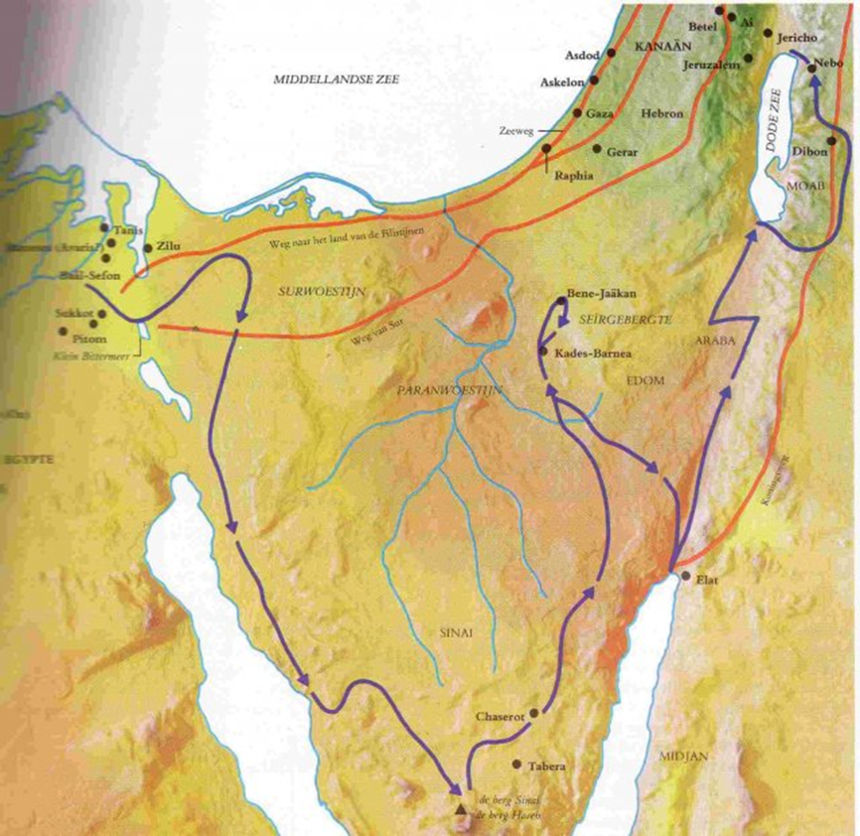
Inleiding | Ruth en het Pinksterfeest
Ruth 1:6b ‘Uw volk is mijn volk, uw God is mijn God …’
Feesten in het land
Moab: oogstfeesten Baäl en Asjera
Uittocht Pesach
(Pasen)
De woestijntocht Loofhutten
Sinaï
Sjavoeot (Pinksteren)

Slide 44
Bijlage 3

Slide 45
Ruth 2:1-23 | Ruth zorgt voor Naomi, Boaz zorgt voor Ruth
Bespreek met elkaar onderstaande stelling:
‘Wanneer we echt in de Geest wandelen, kunnen we vaak alleen de onzichtbare hand van God zien door achterom te kijken. Als we te veel tijd besteden aan het zoeken naar Zijn hand vóór ons, kunnen we onszelf in de problemen brengen’ (David Guzik)
Romeinen 8:28
En wij weten dat voor wie God liefhebben, voor wie volgens zijn voornemen geroepen zijn, alles bijdraagt aan het goede.

Slide 46
Bijlage 4

Slide 47
Ruth 2:1-23 | Ruth zorgt voor Naomi, Boaz zorgt voor Ruth
Vraag:
Noem verschillen tussen het Bijbelboek Ruth en hedendaagse romantische verhalen?
Soevereiniteit en voorzienigheid van God
Geen christelijk geluk of toeval, maar Gods voorzienigheid is in alle dingen (Romeinen 8:28)
Leven in geloof, geleidt door de Geest
Geloof in Gods voorzienigheid en goedheid
Zuiver karakter en verantwoordelijk handelen: onbaatzuchtig, integer, waardig … in overeenstemming met Gods wetten en instellingen

